Slide 1
概率统计期末复习

Slide 2
冬季期末考试
（1）线上
（2）开卷，独立完成
（3）50 道选择判断题
（4）平时:期末 = 3:7
（5）25 日或 26 日，具体时间等通知

Slide 3
第一章 概率论的基本概念
§1 随机试验
§2 样本空间、随机试验
随机试验
样本空间、事件
子事件、和事件、积事件、差事件
必然事件、不可能事件、互斥（互不相容）、对立
运算律
De Morgan 律等
事件的表示与化简

Slide 4







§3 频率与概率
频率、概率的统计定义
概率的公理化定义
非负性、规范性、可列可加性
概率的性质
有限可加性
加法公式
推广

Slide 5
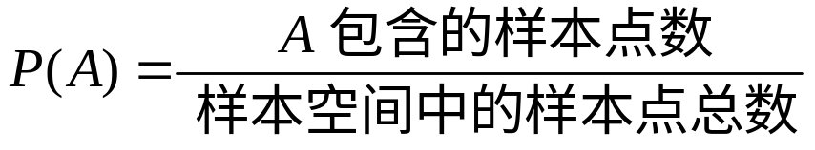
§4 古典概型
古典概型定义
计数法则
乘法法则
加法法则
排列
全排列
组合
分组组合
有放回抽样
无放回抽样

Slide 6
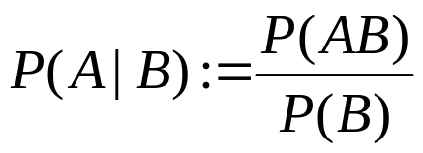





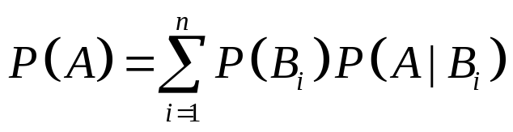
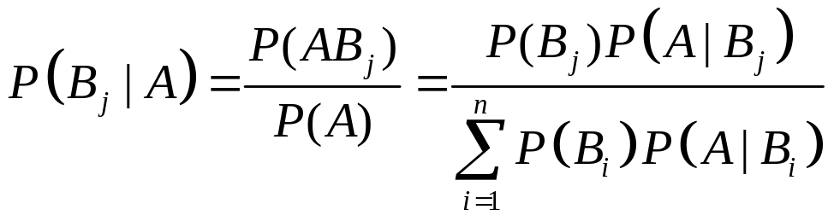
§5 条件概率
条件概率
条件概率的性质
非负性、规范性、可列可加性
乘法公式
推广
全概率公式
完备事件组
贝叶斯公式

Slide 7





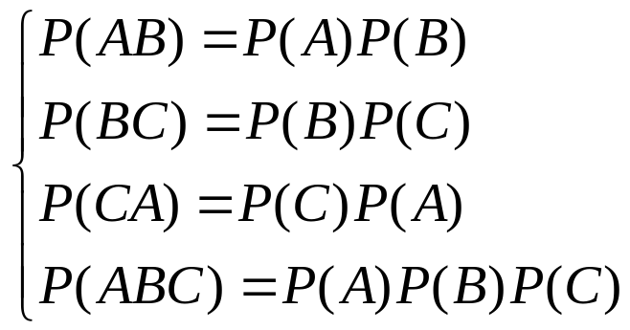
§6 独立性
独立性定义
独立
不互斥
互斥
不独立
多个事件的独立性

Slide 8
第二章 随机变量及其分布
§1 随机变量
样本空间上的实值单值函数
离散型
连续型
非离散非连续型
把事件用随机变量的关系式表达出来

Slide 9




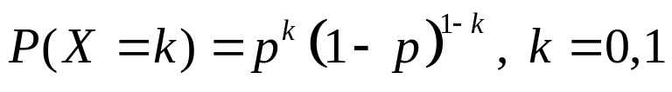


§2 离散型随机变量及其分布律
分布律
所有取值
每个取值的概率
列表法
图示法
公式法
性质
(0-1) 分布
X | 0 | 1
P(X) | 1-p | p

Slide 10


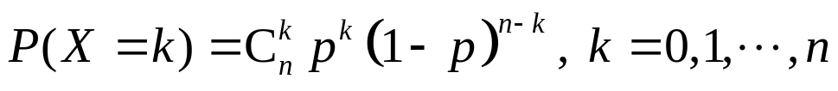




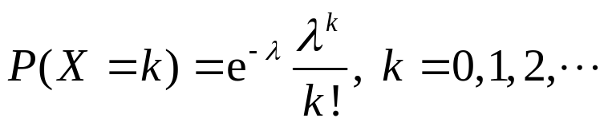

伯努利试验
(1) 只考虑成功失败
(2) 可重复性
(3) 独立性
二项分布
泊松分布
(1) 平稳性
(2) 无后效性
(3) 普通性
相同长度等概率
不重叠独立
充分小只发生一次

Slide 11


§3 随机变量的分布函数
分布函数
性质
(1) 不减函数
(3) 右连续

Slide 12

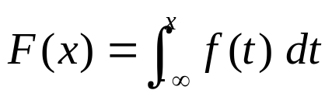


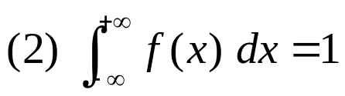
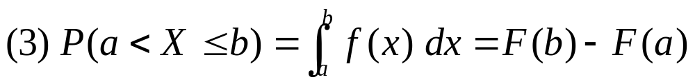






§4 连续型随机变量及其概率密度
概率密度
描述每一点附近概率的函数
性质
f (x) 在点 x 连续

Slide 13

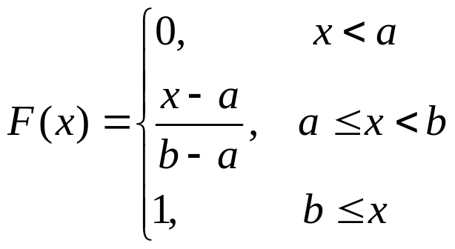
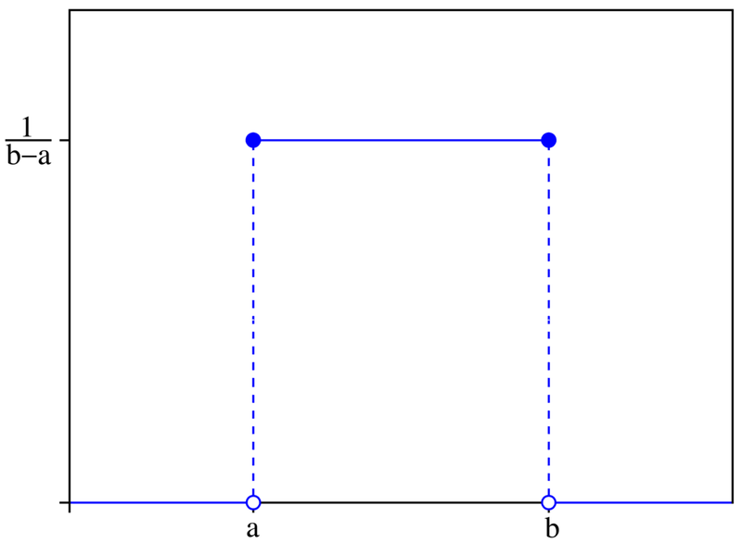
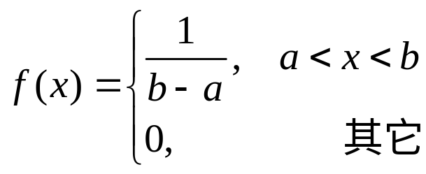
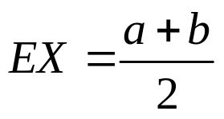
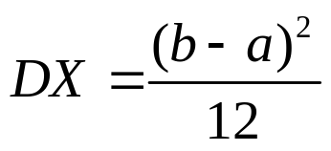


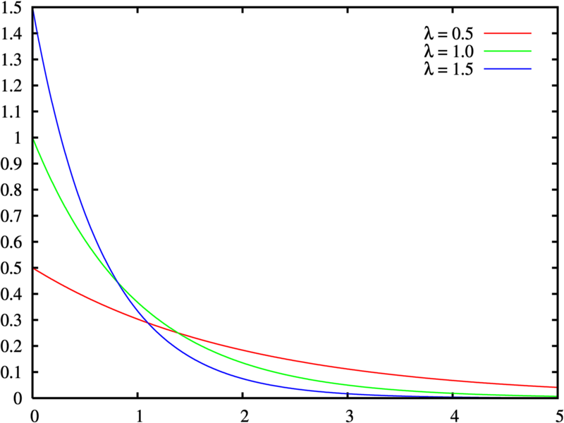
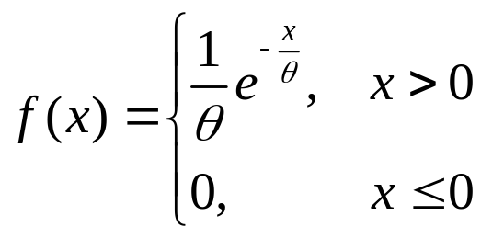
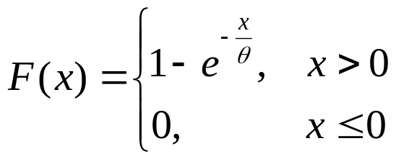


均匀分布
指数分布

Slide 14
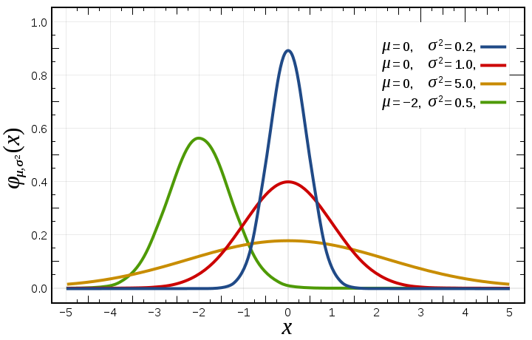



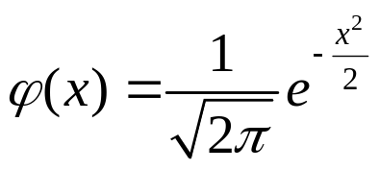
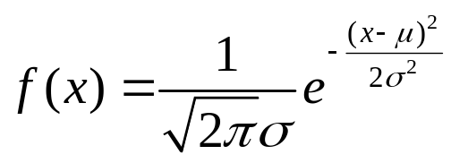

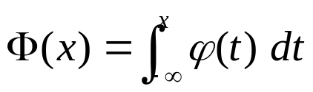







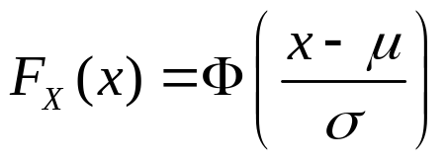


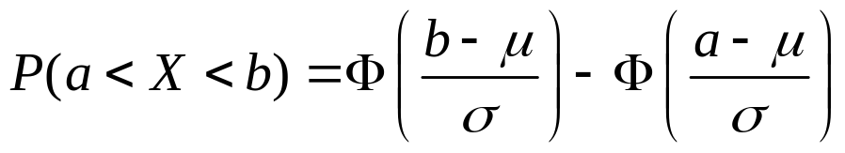
正态分布
标准正态分布

Slide 15

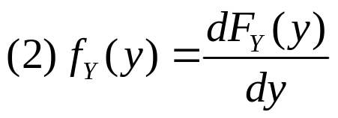
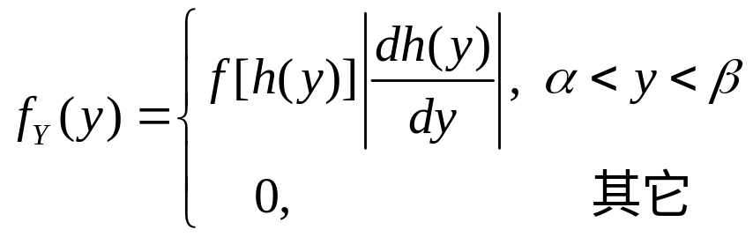

§5 随机变量的函数的分布
离散型
合并
连续型
先求分布函数
再求导得密度
y=g (x) 可导
x=h (y) 是 y=g (x) 的反函数
X 的分布函数 F(x) 严格单调连续

Slide 16



第三章 多维随机变量及其分布
§1 二维随机变量
分布函数
性质
(1) 对 x (或对 y)不减函数
(3) 对 x (或对 y) 右连续

Slide 17



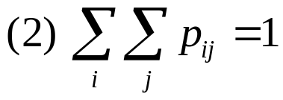
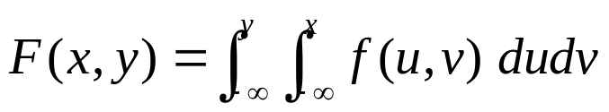

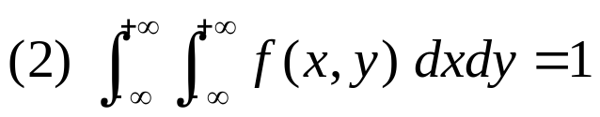
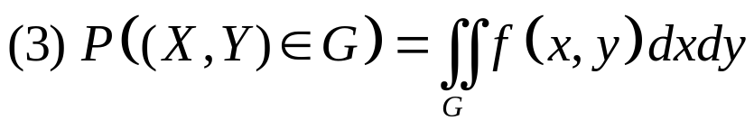
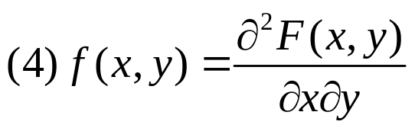
二维离散型
联合分布律
列表法
公式法
性质
二维连续型
性质
f (x,y) 在点 (x,y) 连续

Slide 18






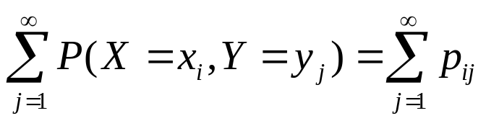


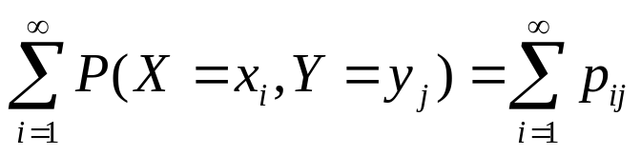


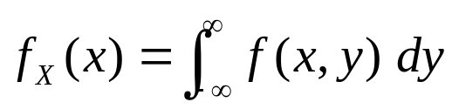
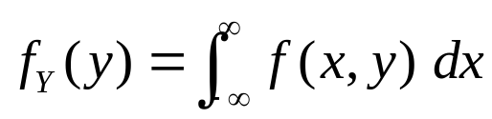
§2 边缘分布
边缘分布函数
离散型
连续型

Slide 19




二维均匀分布
二维正态分布
边缘分布
相关系数
由联合分布可以确定边缘分布
由边缘分布一般不能确定联合分布

Slide 20
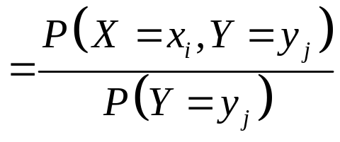
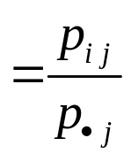

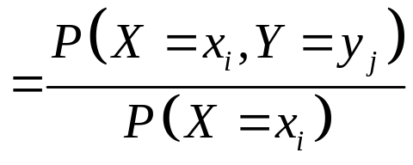
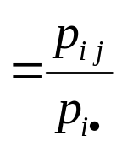

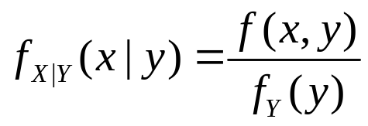
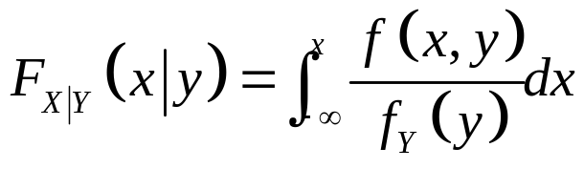
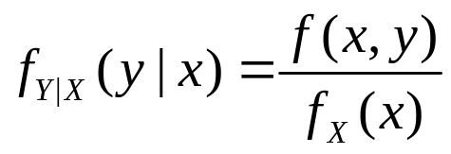
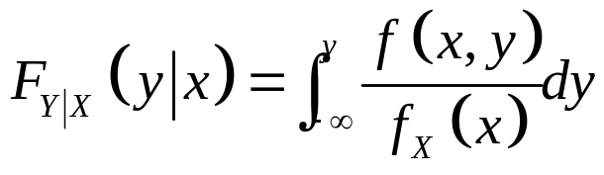
§3 条件分布
条件
分布律
条件
密度

Slide 21



§4 相互独立的随机变量
分布函数表示
离散型表示
连续型表示
几乎处处成立
有放回抽样
独立
无放回抽样
不独立

Slide 22

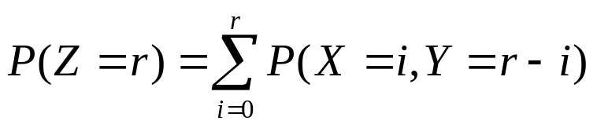
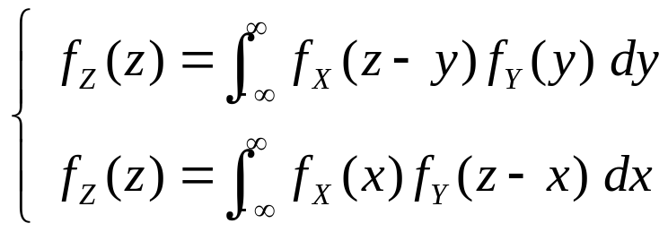




§5 两个随机变量的函数的分布
离散型
连续型
独立
卷积公式
独立
独立

Slide 23
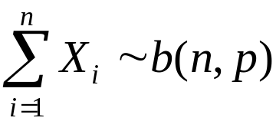








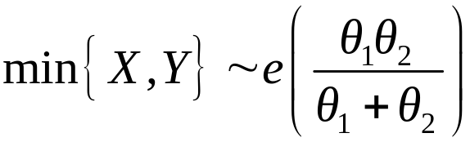


独立同分布
独立
独立
独立
独立

Slide 25
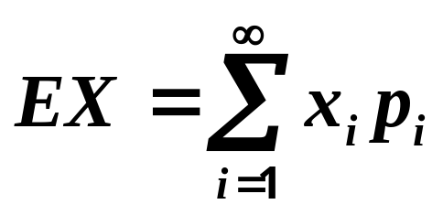
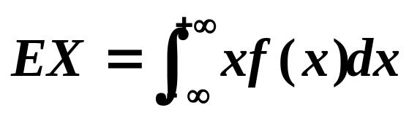




第4章 随机变量的数字特征
（一）要求:
(1)掌握数学期望、方差的定义及其计算；
(2)掌握数学期望、方差的公式及其证明;
（二）数学期望
口诀：取值 乘以 取这个值的概率 之和。

Slide 26

六、数学期望的性质
E (c ) = c
常数
E (cX ) = c E (X )
线性性质
E (X + Y ) = E (X ) + E (Y )
当X ,Y 独立时，E (X Y ) = E (X )E (Y ) .
反之未必成立，即
若E (X Y ) = E (X )E (Y )，X ,Y 不一定独立

Slide 27




（四）方差
离差（偏差）平方的数学期望
称为X的均方差或标准差。
（五）方差性质
D(X)=E(X²)-[E(X)]²
1、D (c) = 0
D(c₁X+c₂ ) = c₁²D(X)
2、D (cX ) = c²D(X)
3、
特别地，若X ,Y 相互独立，则

Slide 28









第4章 几类重要的分布 6-10分
(1) 0-1分布（两点分布）
或
， 或 X ~‘0-1分布’
(2) 二项分布

Slide 29

(3) 泊松分布(Poisson)
(4) 几何分布
P{X = k} = q^{k-1}p, k =1, 2, …

Slide 30







(5) 超几何分布
设一批产品有N个，其中有M个次品。从这批产品中任意抽取n个，则取出的产品中次品数X的分布律为
称为X服从参数为p的超几何分布. 记为
X ~ H(n, M, N)
(6) 均匀分布：
则称X服从区间( a, b)上的均匀分布，记作：
X ～ U(a, b)

Slide 31






（7）指数分布
其中λ > 0 为常数
记为 X~E(λ ) .
(8)正态分布 或 高斯分布

Slide 32



（三）常见随机变量 的数学期望
分布
概率分布列
期望
方差
参数为p 的
0-1分布
B(1, p)
p
pq
二项分布
B(n,p)
np
npq
泊松分布
P(λ)
λ
λ

Slide 33








（三）常见随机变量 的数学期望
分布
密度
期望
方差
区间(a,b)上的
均匀分布
U(a, b)
指数分布
E(λ)
正态分布
N(μ,σ ²)
σ ²

Slide 35

第5章 中心极限定理
（一）要求:
(1)熟记依概率收敛的定义；
(2)理解什么是大数定律，什么是中心极限定理？
(3)会写切比雪夫不等式、大数定律。
（二）依概率收敛:
则称序列Y₁,Y₂,Y_{n}, ...依概率收敛于a,
记为
⎯
⎯
→
Y
P
a
.
n

Slide 36






（三）切比雪夫不等式（要求会写，会证）:
设随机变量X 的期望EX及方差DX存在，则对任意的 ε >0，有
偏差较大的概率较小
证明：
（1）设X 为连续型随机变量，其密度函数为f(x)
扩大被积函数
扩大积分限

Slide 37

四、契比雪夫(大数定律)定理 （要求会证）
设{X_{n}}为相互独立的随机变量序列，E(X_{i})存在,D(X_{i})≤M ，（i=1，2，…）则对 ∀ε>0，有
证明：（用契比雪夫不等式）

Slide 38
（五）要熟记几个大数定律，中心极限定理:
熟记名称及内容：
契比雪夫(大数定律)定理，辛钦大数定律，伯努利大数定律
熟记名称及内容的中心极限定理：
林德伯格-列维 （独立同分布），
棣莫佛-拉普拉斯。

Slide 39
第6章 样本及抽样分布
（一）要求:
(1)理解把握总体、个体、样本、统计量的定义
(2)熟悉常用统计量：
样本均值、方差、一、二阶原点矩中心矩
(3)三大分布的定义、图形、查表
(4)熟练掌握抽样分布定理

Slide 40



（二）三大分布:
定义1（卡方分布）:
0
定义2（t-分布）:
0
定义3（F-分布）:
0

Slide 41







（三）抽样分布定理:
要求熟记这5个定理

Slide 43

第7章 参数估计
（一）要求:
(1)掌握点估计中的矩估计及 极大似然估计（对离散及连续）;
(2)掌握无偏性，有效性，一致性的定义，及应用;
(3)区间估计公式（简单的不复杂的）。
（二）矩估计:
用样本矩去估总体矩。
矩估计法的具体步骤:
0、确定分布F(x;θ₁ , θ ₂ ,…,θ _{m})（如果未知）；
1、计算总体的k阶原点矩EX^{k}；（至多到2阶）
2、用
建立方程组；
3、解方程组；
4、戴帽；
5、回答（当需要时）。

Slide 44





例 设总体X在区间[0, θ ]上服从均匀分布，
其中θ >0 为未知参数，若取样本为X₁,… , X_{n},
试求θ 的矩估计.
0、确定分布F(x;θ₁ , θ ₂ ,…,θ _{m})（如果未知）；
解:
1、计算总体的k阶原点矩EX^{k}
2、用
建立方程组；
3、解方程组；
4、戴帽；
5、回答（当需要时）；
为所求θ 的矩估计(量)。

Slide 45





（三）极大似然估计:
极大似然原理：总体参数应有利于样本观察值的出现。
求最大似然估计量的步骤:
0、确定分布（若未知）；
1、写出似然函数并化简
2、写出对数似然函数并化简
4、解方程（组），求驻点，就得θ的极大似然估计。

Slide 46








（四）三种评价标准:
(1) 无偏性
则称 为 的无偏估计 .
(2) 有效性
则称 较（比） 有效。
(3) 一致性
则称 是总体参数θ 的一致(或相合)估计量

Slide 48
（五）区间估计:
定义7.4.1： 设X是以θ为未知参数的总体， X₁，X₂，…，X_{n}来自总体的样本。
如果对于小概率α（一般取0.1, 0.05等），存在两个统计量 T₁( X₁，X₂，…，X_{n} )， T₂( X₁，X₂，…，X_{n} )，使得
P{T₁ ≤θ ≤T₂} = 1- α，
则称随机区间 [ T₁ , T₂ ]为θ为的区间估计,
T₁为置信下限, T₂为置信上限， 1- α置信水平（或置信度） ；
[ T₁ , T₂ ]又称为参数θ的置信区间。

Slide 49
求置信区间的一般步骤如下（枢轴统计量法）:
1. 明确问题, 是对什么参数求置信区间?
（1）含待估参数
（2）不含其他未知参数
（3）分布为已知（可查表）.
置信水平 1-α 是多少?
2. 寻找参数 θ 的一个良好的统计量
（或随机变量，称为枢轴统计量）
T(θ) = T(X₁,X₂,…X_{n}; θ)
3. 对于给定的置信水平1-α，根据T的分布，
确定常数a, b，使得
P(a ≤ T(θ) ≤ b) = 1-α
4. 对“a ≤ T(θ) ≤ b” 作等价变形, 得到如下形式:
T₁ ≤ θ ≤ T₂
^
^
从而随机区间 [ T₁ , T₂ ]就是θ 的置信水平为1- α的置信区间。

Slide 50



（七）置信区间公式:
即μ的双侧置信区间为
σ =σ₀已知
σ未知
从而得σ²的置信水平
为1-α的（双侧）置信区间为
μ未知

Slide 51
第9章 假设检验
（一）要求:
(1)理解小概率原理;
(2)熟悉假设检验步骤（并能熟练应用）;
(3)理解两类误差。
（二）假设检验步骤:
1、根据题意，提出恰当的假设
（1）对哪个参数在什么条件下进行检验
（2）单侧，还是双侧检验；
备择假设的方向与提问方向一致！
2、确定检验统计量。
3、确定拒绝域:
拒绝域方向与备择假设的方向一致。
4、计算并判断；
5、回答（解释）。

Slide 52





（1）对μ 进行检验
是否有显著差异
是否明显减小
是否明显增大
假设 | 双侧检验 | 左侧检验 | 右侧检验
假设形式 | H₀ ： μ =μ₀ H₁ ： μ ≠μ₀ | H₀ ： μ ≥μ₀ H₁ ： μ <μ₀ | H₀ ： μ ≤ μ₀ H₁ ： μ >μ₀
统计量 | σ 已知：
 | σ 未知：
拒绝域
Notes:
9

Slide 53





（2）对σ² 进行检验
是否明显减小
是否明显增大
是否有显著差异
假设 | 双侧检验 | 左侧检验 | 右侧检验
假设形式 | H₀ ： σ² = σ²₀ H₁ ： σ² ≠ σ²₀ | H₀ ： σ² ≥ σ²₀ H₁ ： σ² < σ²₀ | H₀ ： σ² ≤ σ²₀ H₁ ： σ² > σ²₀
统计量 | μ 已知：
 | μ未知：
拒绝域
Notes:
9

Slide 54
（3）均值差方差比的检验自己总结
是否有显著差异
是否明显减小
是否明显增大减小
假设 | 双侧检验 | 左侧检验 | 右侧检验
假设形式 | H₀ ： μ =μ₀ H₁ ： μ ≠μ₀ | H₀ ： μ ≥μ₀ H₁ ： μ <μ₀ | H₀ ： μ ≤ μ₀ H₁ ： μ >μ₀
统计量 | 已知：
 | 未知：
拒绝域
Notes:
9

Slide 55
（三） 两类错误
第一类错误（又称为弃真错误）
原假设本身为真，但由于小概率事件发生，错误的拒绝了原假设而犯的错误。
第二类错误（又称为存伪错误）
原假设本身为假，但却错误地接受了原假设而犯的错误。
在样本容量一定的情况下，两类错误不能同时减小。
即犯第一类错误的概率减小必然导致犯第二类错误的概率增加，反之亦然！

